Slide 1

GROUPE 2
Première BAC PRO
Terminale BAC PRO
Première et terminale microlycée
Classes de brevet métiers d’art

Slide 2
CONSIGNES
Une série de 25 questions va être projetée.
Chaque question s’affichera pendant un temps limité.
Pour chaque question, il faudra répondre dans la case correspondante du document réponse.
Ce test de calcul sera noté sur les 20 premières questions. Les cinq dernières serviront à départager.
Tous documents et la calculatrice sont interdits.

Slide 3
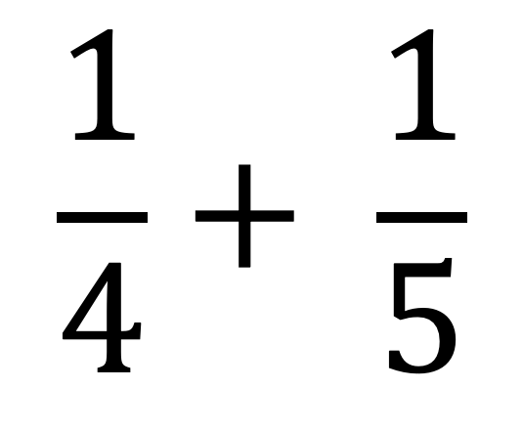
1
Calculer
$$\frac{1}{4}+ \frac{1}{5}$$

Slide 4
2
Calculer
² ²
2 x 10 + 3 x 10

Slide 5
3
Dans une ville, il y avait 120 000 habitants en 2010.
Sachant que la population de cette ville a augmenté de 100 % , calculer le nombre d’habitants actuel.

Slide 6

4
Calculer
$\frac{1}{5}$
^{de 60 min}

Slide 7
5
Une voiture roule à 100 km/h.
Calculer le temps en heures qu’il lui faut pour parcourir 550 km.

Slide 8

6
Calculer
$$\frac{8^{2}}{4^{2}}$$

Slide 9
7
Résoudre l’équation suivante :
-3x + 8 = -16

Slide 10
8
Fatima a eu 4 notes sur 20 en mathématiques :
8 ; 12 ; 10 et 20.
Quelle sera sa moyenne ?

Slide 11
9
Calculer
21 x 17

Slide 12
10
On considère la fonction f définie par f(x) = 3x² - 2x + 3.
Déterminer f(2).

Slide 13
11
Une paire de chaussures qui coûtait 60 € est soldée à 25 %.
Calculer son nouveau prix.

Slide 14
12
Une urne contient 5 boules marron, 6 boules bleues et 9 boules roses.
On tire au hasard une boule dans cette urne.
Quelle est la probabilité d’obtenir une boule marron ?
Donner le résultat sous forme décimale.

Slide 15
13
Compléter la suite de nombres:
7 ; 4,5 ; 2 ; -0,5 ; ? ; -5,5

Slide 16
14
Une entreprise emploie 60 salariés.
Il y a 2 fois plus d'hommes que de femmes dans cette entreprise.
Combien de femmes y a-t-il dans cette entreprise ?

Slide 17
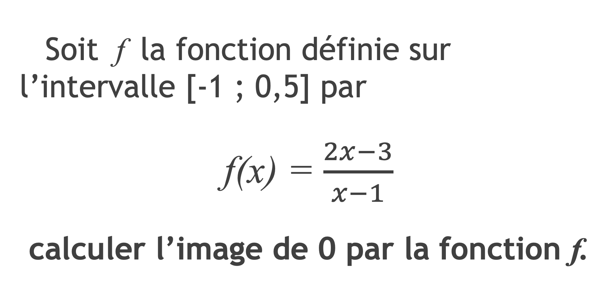
15
Soit f la fonction définie sur l’intervalle [-1 ; 0,5] par
f(x) = $\frac{2x−3}{x−1}$
calculer l’image de 0 par la fonction f.

Slide 18
16
Un kilogramme de miel coûte 30 €.
Quel est le prix d’un pot de 1,5 kg?

Slide 19
17
Une heure de conduite coûte 40 € dans l’auto-école « Bonne Route ».
Quel est le prix pour 15 heures de conduite ?

Slide 20
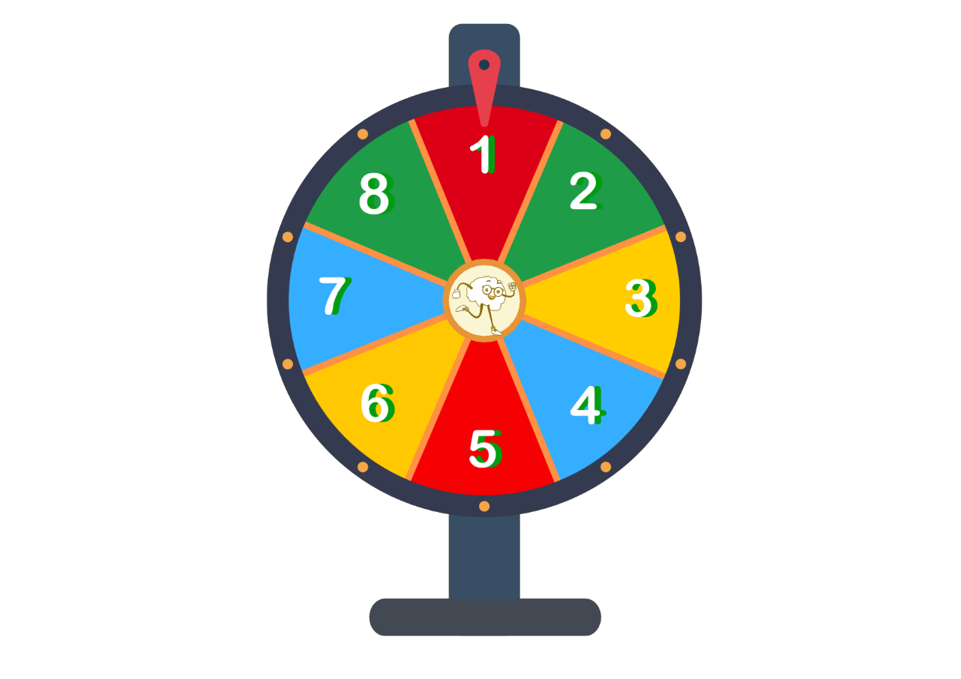
18
Pour la fête du lycée, un groupe d’élèves organise une loterie en faisant tourner la roue ci-contre.
Quelle est la probabilité de gagner en misant sur un nombre pair ?
Donner le résultat sous forme décimale.

Slide 21
19
Un immeuble mesure 33 m de haut.
La hauteur d’un étage est de 3 m.
Calculer le nombre d’étages?

Slide 22

20
Calculer
${{(10}^{3})}^{2}$

Slide 23
21
La taille de Quentin est de 152 cm.
Son frère mesure 39 cm de plus.
Combien mesure le frère de Quentin ?

Slide 24
22
Pierre a douze ans. Il a trois ans de moins que sa sœur Pierrette.
Quel âge a Pierrette?

Slide 25
23
Dans un troupeau, un berger possède des moutons de deux races différentes A et B. La race A représente 40% du troupeau.
Quelle est la probabilité d’avoir un mouton de la race B?
Donner le résultat sous forme décimale.

Slide 26
24
Une séance de cinéma commence à 13h15 min. Le film dure 1h52min.
A quelle heure se termine la séance?

Slide 27
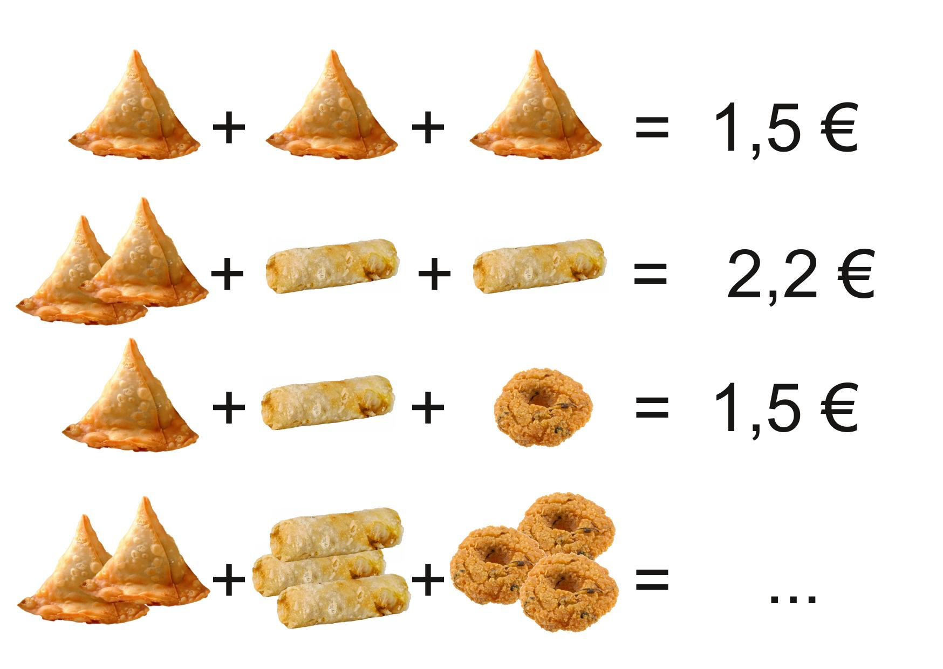
25
Résoudre l’énigme suivant:

Slide 28
FIN
Poser votre stylo
Retourner votre feuille
La déposer au bord de la table

